Slide 1
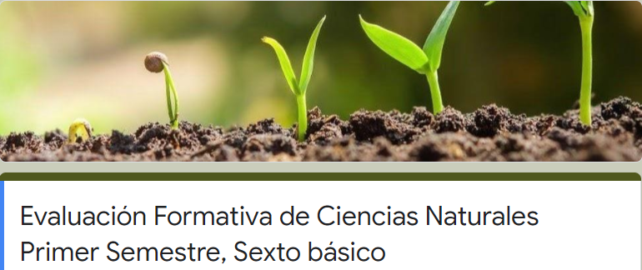
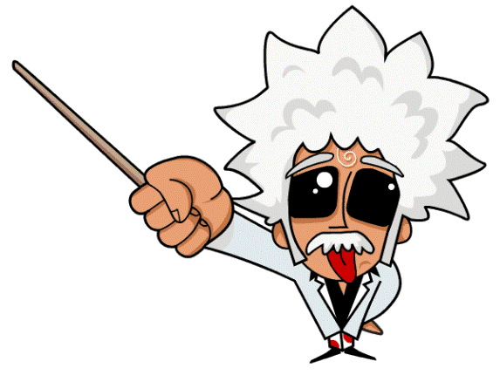
CORRECCIÓN
En este Power Point, encontrarás explicadas las preguntas que mayor dificultad causaron en la evaluación semestral. Cuando termines de leerlo debes hacer clic en el enlace que aparece en la última diapositiva y responder las preguntas.
Cualquier duda, escríbeme a mi correo o whatsapp.

Slide 2
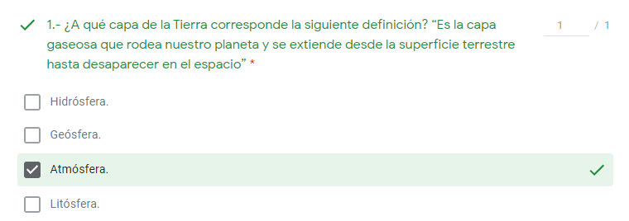
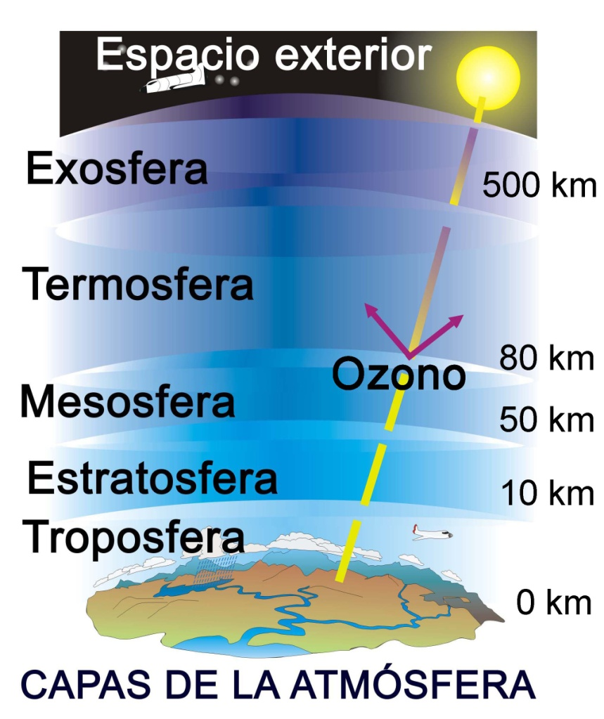
Capa líquida
Capa sólida
Capa superior de la geósfera
La atmósfera está formada por el aire, que es una mezcla de diferentes gases, con diferentes propiedades, acompañados de partículas sólidas y líquidas en suspensión como polen, cenizas volcánicas, residuos de combustión, agua, etc. Entre los gases que componen la atmósfera actual, los tres más abundantes son el nitrógeno, el oxígeno y el argón; el resto representan pequeñas cantidades

Slide 3
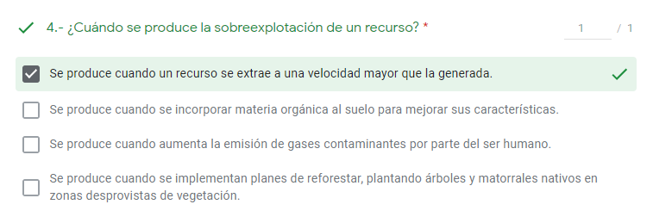
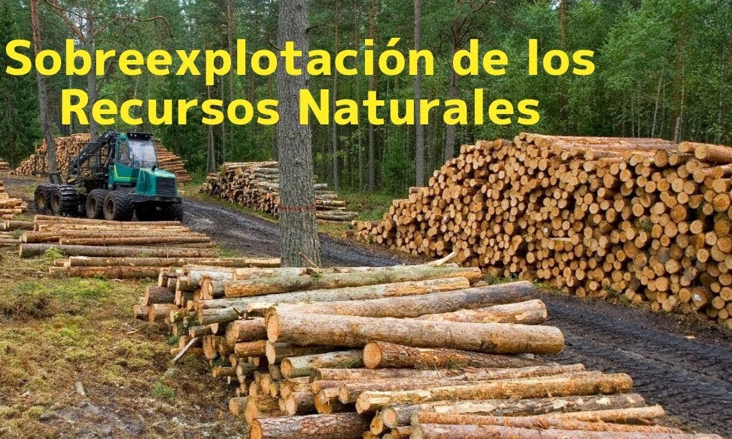
Se llama sobreexplotación a la explotación desmedida o sin control de los recursos naturales, sobre todo de aquellos no renovables o sólo parcialmente renovables. Las consecuencias de esta actividad descontrolada suelen ser:
Agotamiento de los recursos.
Destrucción ambiental.
Contaminación.
Crisis socioeconómica.

Slide 4
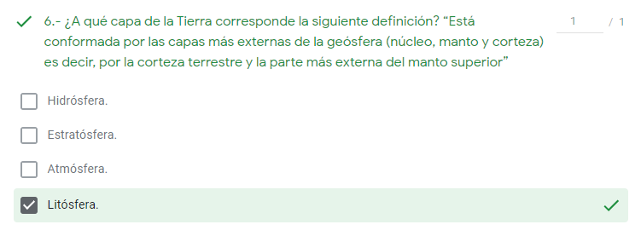
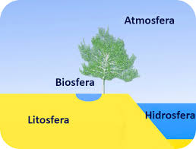
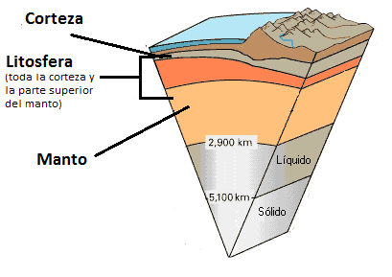

Slide 5
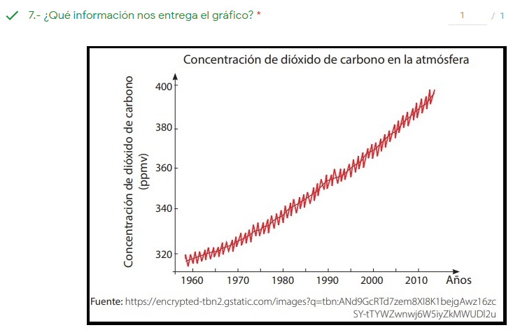
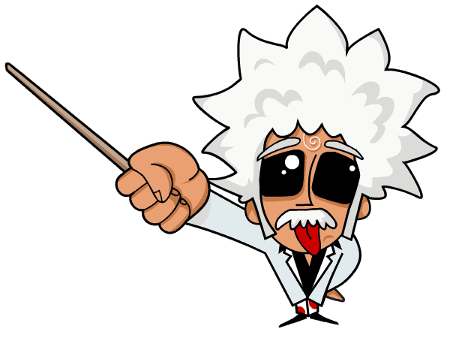
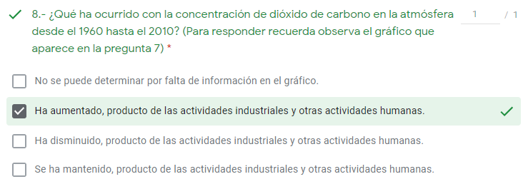

Slide 6
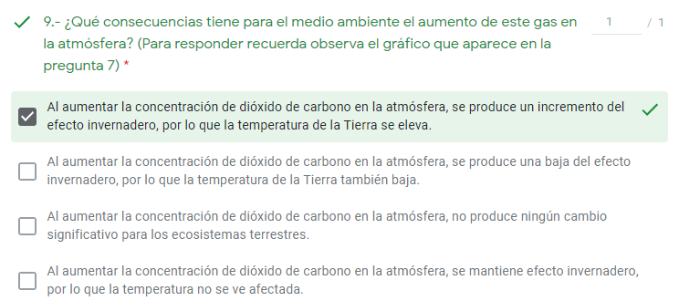

Recordemos: ¿Qué es el efecto invernadero?
https://www.youtube.com/watch?v=D7azpbtGA4Y

Slide 7
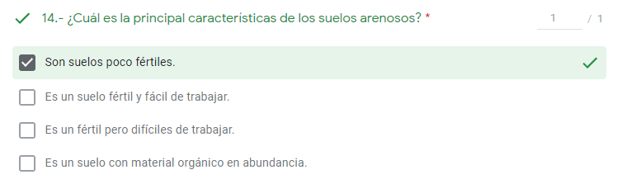
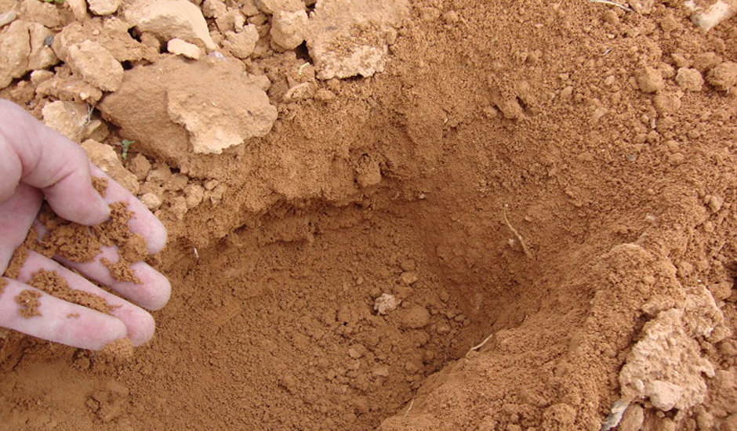
SUELOS ARENOSOS: son aquellos que están formados principalmente por arena. Este tipo de suelo no retiene el agua y, al poseer poca materia orgánica, no es apto para la agricultura.

Slide 8
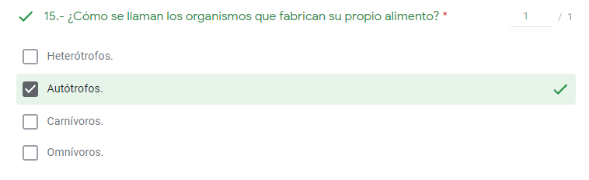
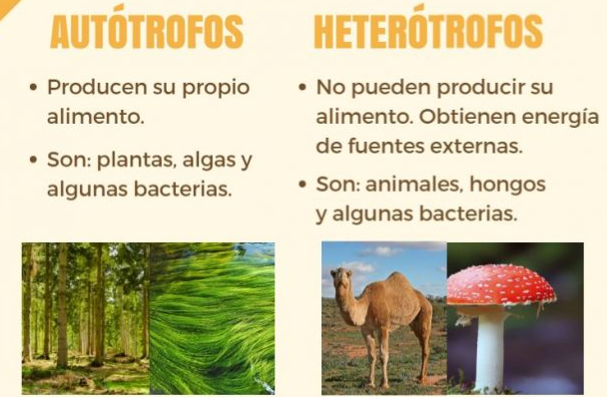
Heterótrofos, que comen carne.
Heterótrofos, que comen plantas y animales.

Slide 9
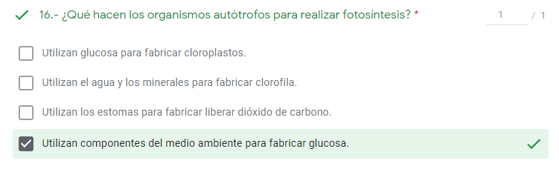
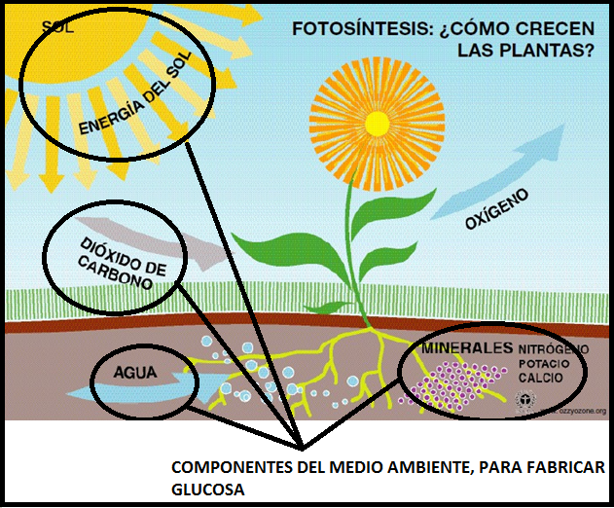
Alimento de la planta
Organelo celular, presente en células vegetales, contiene la clorofila.
Pigmento verde - capta la luz .
Son poros en la superficie de las plantas, encontrándose mayoritariamente en las hojas

Slide 10
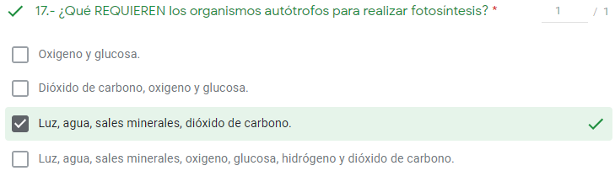
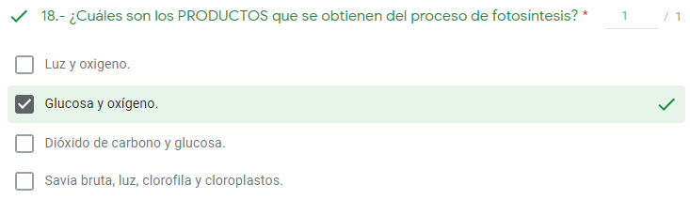
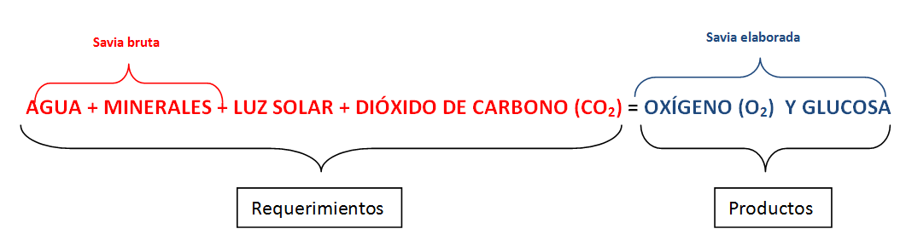

Slide 11
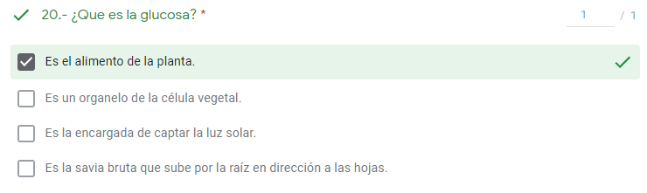
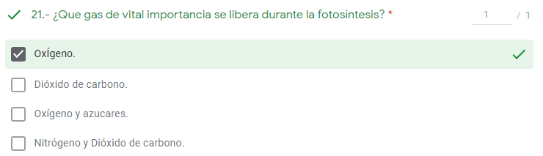
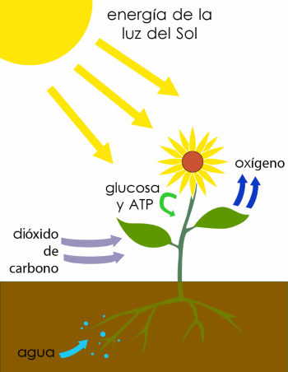
La glucosa es el alimento de la planta y la materia prima que sirve para la formación de otras sustancias que esta necesita. La glucosa, formada en los cloroplastos de las hojas y tallos, es transportada a todas las células de la planta en la denominada savia elaborada, que viaja por los tallos. La glucosa se almacena en la planta, en forma de almidón, principalmente en tallos y raíces, para que esta la pueda utilizar en el corto, mediano y largo plazo
Se refiere a cualquier organelo celular, podrían ser cloroplastos, núcleo, mitocondrias, etc..
clorofila
Agua y minerales

Slide 12
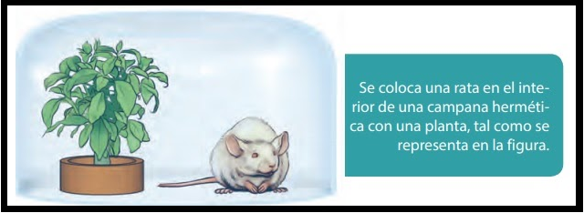



El oxígeno (O2) que liberan las plantas producto de la fotosíntesis es utilizado por el ratón y por la planta misma, quienes lo incorporan a su organismo a través de la respiración. En este proceso, a su vez, el ratón elimina dióxido de carbono (CO2) al ambiente, gas que utiliza la planta en la fotosíntesis para producir glucosa, que constituye la fuente de energía necesaria para sus procesos vitales.

Slide 13

Ahora que ya leíste y repasaste algunos conceptos importante, responde el siguiente formulario:
https://forms.gle/bbkrhFhkseibBFVL7
EN EL FORMULARIO:
Recuerda colocar tú correo electrónico o el de tú apoderado, bien escrito. (para que puedas revisar tus resultados)
Tú primer nombre y primer apellido.
Algunas de tus respuestas estarán inmediatamente corregidas, pero las preguntas de desarrollo deberás esperar a que las revise.

